Slide 1
图片压缩的各种方法

Slide 2
空间域压缩
下采样
降低图像数据维度和分辨率，类似于生成缩略图，通过聚合局部区域信息，用更少的像素表示原始区域特征。
数学表达为将分辨率为H*W的输入进行1/n倍下采样，输出分辨率为H/n*W/n。
局限性：会造成细节信息丧失和锐度下降
传统预测编码
增量编码（DM）在存储数据时，通过记录相邻数据之间的差异来替代完整数据的存储，适用于数据变化相对较小的情况。
差分脉冲编码调制（DPCM）在DPCM里，实际之取样值与预测值相减得一误差值，此误差值在经过量化与编码后送出。和Delta编码不同的是，DPCM使用较精确的预测器而且他的输出也不再是只有两种值。
局限性：预测编码默认信号是平滑变化的，在物体边界或高频纹理处预测的残差值会很大。量化过程中如果出现误差，也会一步步逐渐累积导致图像出现偏移。

Slide 3
变换域压缩
变换域的技术本质是将图像从像素、灰度直接表征的空间域转换到数学变换域，通过凸显图像的频率特征、稀疏性等内在规律，实现数据压缩、特征提取等任务。
离散余弦变化（DCT）：DCT 将图像分解为不同频率的余弦波组合。它的一大特性是“能量集中”，即图像的大部分重要信息（低频部分）会聚集在变换后矩阵的左上角，而右下角的高频细节通常趋于零
小波变换：与 DCT 使用无限长的余弦波不同，DWT 使用的是有限长、可缩放的“小波”。它通过高通和低通滤波器，将图像递归地分解为：低频近似（LL）和三个方向的高频细节（LH, HL, HH）
FFT变换：FFT 是傅里叶变换（DFT）的高效实现，它将图像分解为复数形式的正弦和余弦波。它产生的是复数结果（实部和虚部，或者幅度和相位）

Slide 4
特性 | DCT (离散余弦) | DWT (小波变换) | FFT (傅里叶)
基础函数 | 实数余弦波 | 紧支撑小波（可伸缩） | 复数正余弦波
能量集中度 | 极高（最适合有损压缩） | 高 | 中
处理单位 | 分块处理（通常 8*8） | 全图迭代处理 | 通常全图处理
视觉缺陷 | 压缩过高会出现“方块效应” | 压缩过高会出现“光晕/模糊” | 容易出现“振铃效应”
计算复杂度 | 中等（硬件加速成熟） | 较高（涉及多级滤波） | 较低（算法极其成熟）
主要优势 | 去相关性强，标准统一 | 多分辨率特性，无方块感 | 适合全局频率特征分析

Slide 5
熵编码
霍夫曼编码：出现频率越高的字符用越短的二进制编码，出现频率越低的字符，用越长的二进制编码。
在图片压缩中，可以推导为：出现频率越高的像素分配越短的二进制编码（如无人机拍摄大片绿地时，可以用比特01代表绿色)，偶然出现的噪点和异物用长编码。
算术编码：不是为每个符号分配独立的码字，而是将整个符号序列映射为 [0,1) 区间内的一个小数。根据符号的概率分配区间，高频符号占据更大的区间，低频符号占据更小的区间。编码过程中不断缩小区间，最终得到一个唯一表示整个序列的小数。
局限性：对硬件要求较高，会受到物理层面的限制。霍夫曼编码的概率分布统计会造成额外开销。

Slide 6
无人机交流中的具体应用
在实际的无人机图传系统中，霍夫曼编码通常不是独立存在的，而是作为整个压缩链路的最后一步：
预处理（变换与量化）： 无人机摄像头捕获图像后，先通过 DCT（离散余弦变换） 将像素转为频率系数，再进行量化。量化后会产生大量的“0”和重复的小数字。
符号化： 将量化后的系数排列成序列。此时序列中存在明显的统计分布规律。
构建霍夫曼树： 实时统计当前帧（或一组帧）中各数值出现的频率，构建最优二叉树。
比特流封装： 根据霍夫曼树将图像转换为二进制流，通过无线电链路发送。

Slide 7
矢量量化
借由样本向量的训练来估计密度几率函数。透过分割大数量的资料点(函数)，让每个小群集都有相同的资料点，而这些小群集的所有资料就由其正中央的点作为代表，这点与k-平均算法以及其他群集分析的特性相当。
缺点：花费在寻找最近的码向量以及计算向量距离的时间多；且压缩后的影像品质与编码 本的好坏关联度大
分形压缩
利用图像整体与部分的自相似性压缩。适用分形压缩的图案的共同特性为，虽然人眼会觉得图片看起来复杂无比，但实际上图片却只包含非常低的资讯量，因此可以经过一个简单的算法产生
缺点：解密速度很快，但加密过程耗费的计算量极大，尤其当影片需要由影碟或文件上下载时，分形压缩更显劣势。

Slide 8
深度学习压缩算法
类别 | 代表算法/项目 | 核心局限性/缺点
卷积自编码器 (CNN-based) | Ballé, Cheng2020 | 感受野有限，对全局结构的捕捉能力弱，容易在边缘产生模糊。
注意力机制 (Attention) | Cheng2020, ELIC | 计算开销极大。虽然指标好，但推理速度慢，难以在移动端实时运行。
隐式表示 (INR-based) | NeRV, COOL-CHIC | 编码速度极慢。每压缩一个新视频都需要重新训练一遍模型。
GAN/扩散模型 (Generative) | HiFi-C, ILLM | 指标虚高。虽然视觉上非常清晰，但会产生“虚假细节”（Hallucination），不适用于医疗等严谨场景。

Slide 9
ROI（Regions of interest）压缩：给特定语义区域（如人脸，火灾）更多比特分配，而背景高度压缩，常用于智慧城市和消防领域
VCM（Video coding for machines）：面向机器任务的压缩这种压缩不是给人看，而是为了让AI能够直接在压缩流中进行检测或分类

Slide 10
Resnet-18
Resnet（残差神经网络）假设一个层数较少的神经网络已经达到了较高准确率，我们可以在这个神经网络之后，拼接一段恒等变换的网络层，这些恒等变换的网络层对输入数据不做任何转换，直接返回（y=x），就能得到一个深度较大的神经网络，并且，这个深度较大的神经网络的准确率没有理由降低。
18指的是带有权重的18层，包括卷积层和全连接层，不包括池化层和BN层
Cifar10指的是TensorFlow上的一个图片数据库。

Slide 11
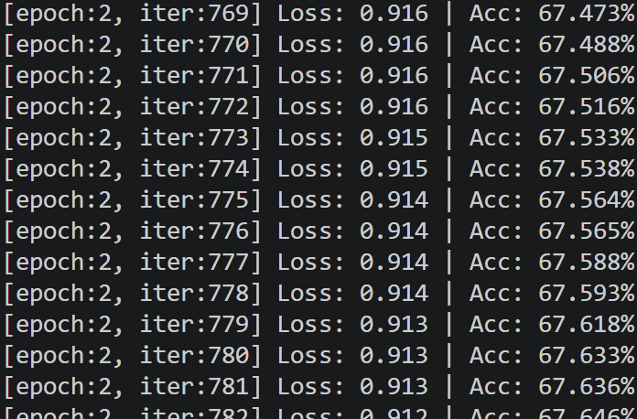
第一次运行的结果
EPOCH=001,Accuracy= 55.030%
EPOCH=002,Accuracy= 67.646%
001 00001 |Loss: 2.492 | Acc: 10.938%
001 00002 |Loss: 2.451 | Acc: 9.766%
001 00003 |Loss: 2.391 | Acc: 11.719%
001 00004 |Loss: 2.374 | Acc: 11.719%
001 00005 |Loss: 2.375 | Acc: 11.406%
001 00006 |Loss: 2.384 | Acc: 11.328%
001 00007 |Loss: 2.372 | Acc: 12.165%
001 00008 |Loss: 2.348 | Acc: 12.500%
001 00009 |Loss: 2.321 | Acc: 13.281%
001 00010 |Loss: 2.294 | Acc: 13.828%
001 00011 |Loss: 2.270 | Acc: 14.347%
001 00012 |Loss: 2.252 | Acc: 14.714%
002 00773 |Loss: 0.915 | Acc: 67.533%
002 00774 |Loss: 0.915 | Acc: 67.538%
002 00775 |Loss: 0.914 | Acc: 67.564%
002 00776 |Loss: 0.914 | Acc: 67.565%
002 00777 |Loss: 0.914 | Acc: 67.588%
002 00778 |Loss: 0.914 | Acc: 67.593%
002 00779 |Loss: 0.913 | Acc: 67.618%
002 00780 |Loss: 0.913 | Acc: 67.633%
002 00781 |Loss: 0.913 | Acc: 67.636%
002 00782 |Loss: 0.912 | Acc: 67.646%

Slide 12
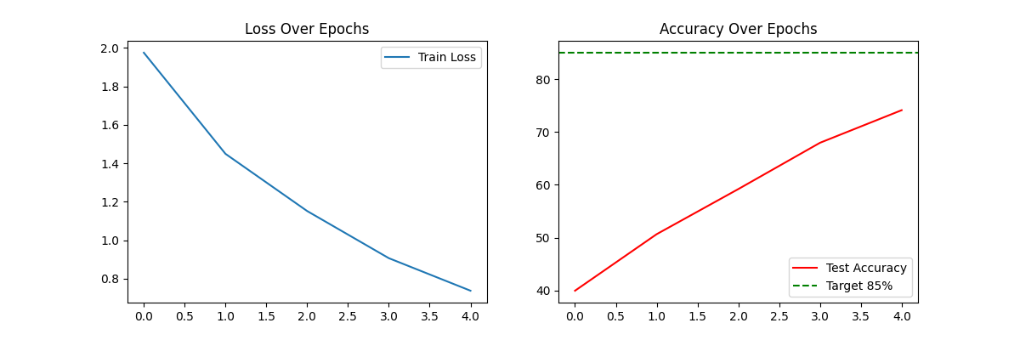
第二次运行的结果 （增加结果显示的限制、减少训练长度、可视化结果）
[Epoch:5, Iter:220] Loss: 0.752 | Acc: 73.22%
[Epoch:5, Iter:240] Loss: 0.747 | Acc: 73.35%
[Epoch:5, Iter:260] Loss: 0.745 | Acc: 73.44%
[Epoch:5, Iter:280] Loss: 0.746 | Acc: 73.46%
[Epoch:5, Iter:300] Loss: 0.741 | Acc: 73.56%
[Epoch:5, Iter:320] Loss: 0.739 | Acc: 73.59%
[Epoch:5, Iter:340] Loss: 0.740 | Acc: 73.57%
[Epoch:5, Iter:360] Loss: 0.739 | Acc: 73.60%
[Epoch:5, Iter:380] Loss: 0.736 | Acc: 73.68%
Waiting Test...
Test Accuracy: 74.120%

